Slide 1
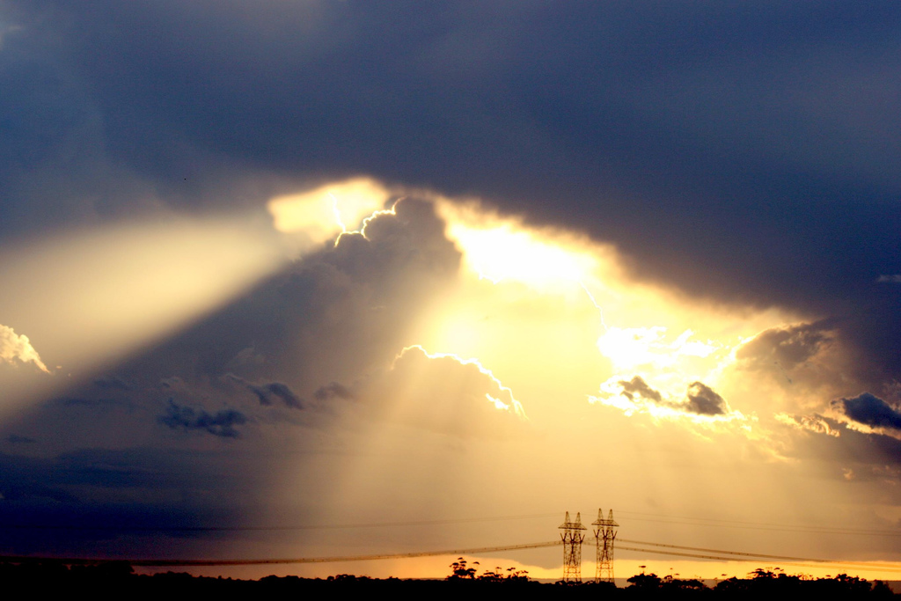
Le retour de Jésus
Return of Jesus
Matt 24

Slide 2
Matthieu 24:1 Comme Jésus s'en allait, au sortir du temple, ses disciples s'approchèrent pour lui en faire remarquer les constructions.
Matthew 24:1 Jesus left the temple and was going away, when his disciples came to point out to him the buildings of the temple.

Slide 3
Matthieu 24:2 Mais il leur dit: Voyez -vous tout cela ? Je vous le dis en vérité, il ne restera pas ici pierre sur pierre qui ne soit renversée.
Matthew 24:2 But he answered them, "You see all these, do you not? Truly, I say to you, there will not be left here one stone upon another that will not be thrown down."

Slide 4
Matthieu 24:3 Il s'assit sur la montagne des Oliviers. Et les disciples vinrent en particulier lui poser cette question: Dis -nous, quand cela arrivera -t-il, et quel sera le signe de ton avènement et de la fin du monde ?
Matthew 24:3 As he sat on the Mount of Olives, the disciples came to him privately, saying, "Tell us, when will these things be, and what will be the sign of your coming and of the end of the age?"

Slide 5
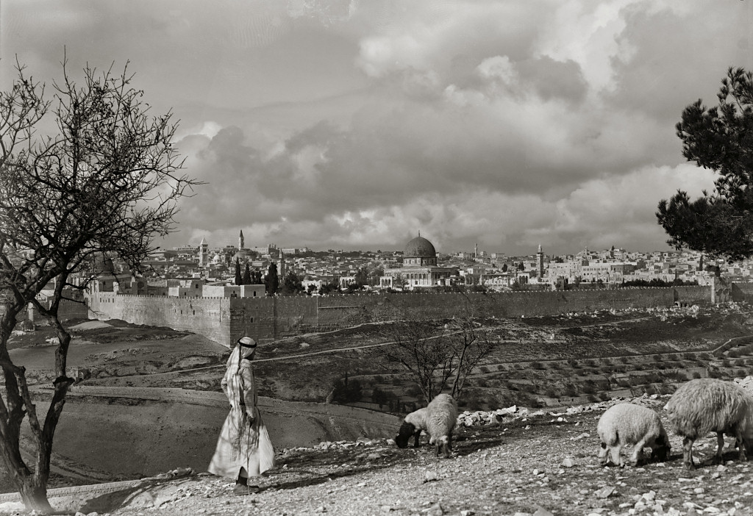
Jerusalem from south slope of Mount of Olives
Jerusalem from Mount of Olives
Vue de Jérusalem du mont des Oliviers
Date of photograph: between 1934 and 1939
Date de la photo: entre 1934 et 1939
Notes:
Viewpoint: From the southern end of the Mt. of Olives, looking generally northwest across the Temple Mount (Haram) and the Old City.
Date of photograph: between 1934 and 1939
mat04126

Slide 6
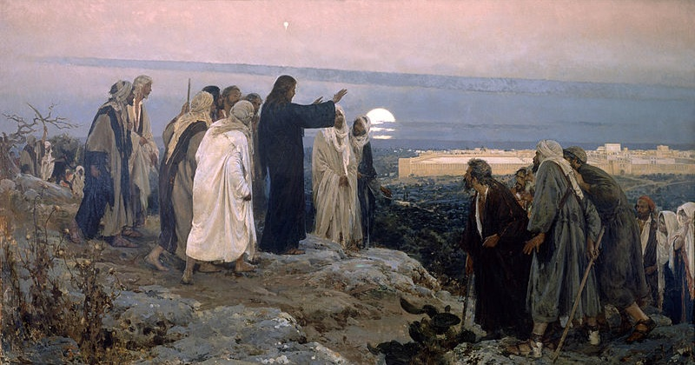
Jerusalem from south slope of Mount of Olives
Notes:
Viewpoint: From the southern end of the Mt. of Olives, looking generally northwest across the Temple Mount (Haram) and the Old City.
Date of photograph: between 1934 and 1939
mat04126

Slide 7
Matthieu 24:3 Il s'assit sur la montagne des Oliviers. Et les disciples vinrent en particulier lui poser cette question: Dis -nous,
quand cela arrivera -t-il,
et quel sera le signe de ton avènement
et de la fin du monde ?
Matthew 24:3 As he sat on the Mount of Olives, the disciples came to him privately, saying, "Tell us,
when will these things be,
and what will be the sign of your coming
and of the end of the age?"

Slide 8
Matthieu 24:6 Vous entendrez parler de guerres et de bruits de guerres: gardez -vous d'être troublés, car il faut que ces choses arrivent. Mais ce ne sera pas encore la fin.
Matthew 24:6 And you will hear of wars and rumors of wars. See that you are not alarmed, for this must take place, but the end is not yet.

Slide 9
Matthieu 24:8 Tout cela ne sera que le commencement des douleurs.
Matthew 24:8 All these are but the beginning of the birth pains.

Slide 10
Matthieu 24:14 Cette bonne nouvelle du royaume sera prêchée dans le monde entier, pour servir de témoignage à toutes les nations. Alors viendra la fin.
Matthew 24:14 And this gospel of the kingdom will be proclaimed throughout the whole world as a testimony to all nations, and then the end will come.

Slide 11
Matthieu 24:15-16 C'est pourquoi, lorsque vous verrez l'abomination de la désolation, dont a parlé le prophète Daniel, établie en lieu saint, -que celui qui lit fasse attention ! - ¹⁶ alors, que ceux qui seront en Judée fuient dans les montagnes;
Matthew 24:15-16 "So when you see the abomination of desolation spoken of by the prophet Daniel, standing in the holy place (let the reader understand), ¹⁶ then let those who are in Judea flee to the mountains.

Slide 12
Matthieu 24:17-18 que celui qui sera sur le toit ne descende pas pour prendre ce qui est dans sa maison; ¹⁸ et que celui qui sera dans les champs ne retourne pas en arrière pour prendre son manteau.
Matthew 24:17-18 Let the one who is on the housetop not go down to take what is in his house, ¹⁸ and let the one who is in the field not turn back to take his cloak.

Slide 13
Matthieu 24:15 C'est pourquoi, lorsque vous verrez l'abomination de la désolation, dont a parlé le prophète Daniel, établie en lieu saint, -que celui qui lit fasse attention !
Matthew 24:15 "So when you see the abomination of desolation spoken of by the prophet Daniel, standing in the holy place (let the reader understand),

Slide 14
Matthieu 24:15 C'est pourquoi, lorsque vous verrez l'abomination de la désolation, dont a parlé le prophète Daniel, établie en lieu saint, -que celui qui lit fasse attention !
Luc 21:20 Lorsque vous verrez Jérusalem investie par des armées, sachez alors que sa désolation est proche.
Matthew 24:15 "So when you see the abomination of desolation spoken of by the prophet Daniel, standing in the holy place (let the reader understand),
Luke 21:20 "But when you see Jerusalem surrounded by armies, then know that its desolation has come near.

Slide 15
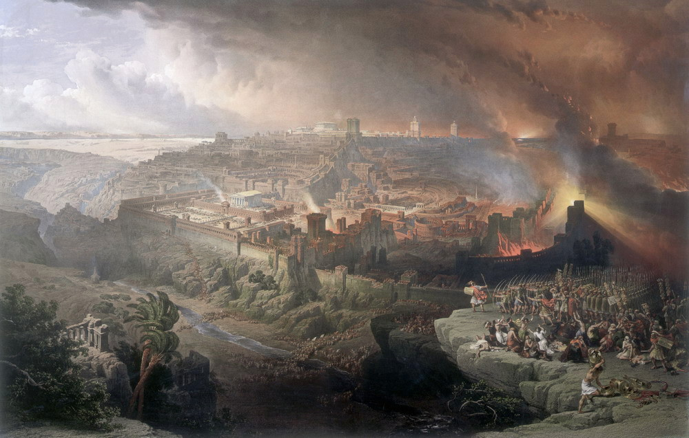
Destruction of Jerusalem by Ercole de' Roberti (1400s)

Slide 16
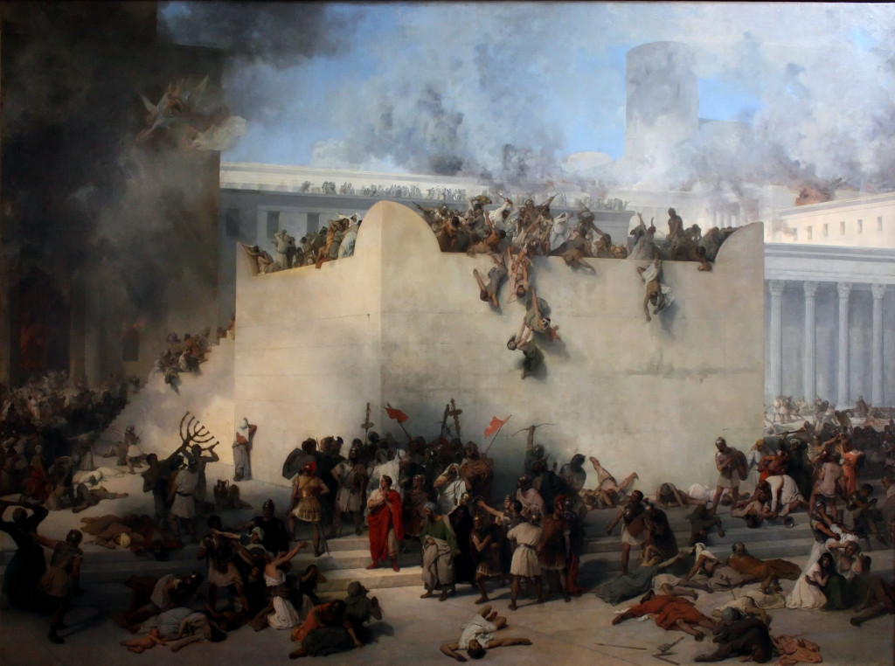
Destruction of the Temple of Jerusalem by Francesco Hayez (1867)

Slide 17
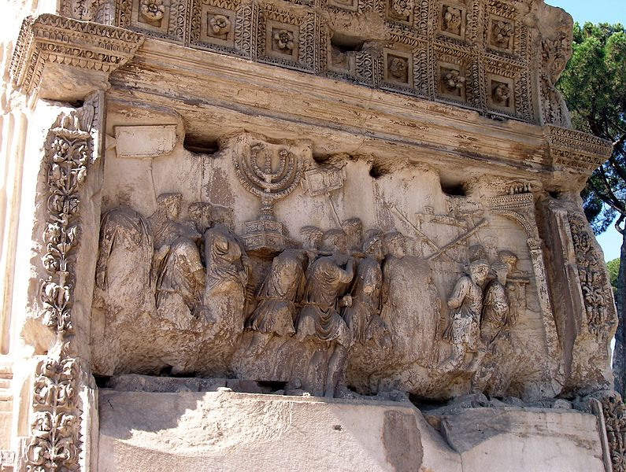
Arch of Titus in Rome L’arc de Titus à Rome

Slide 18
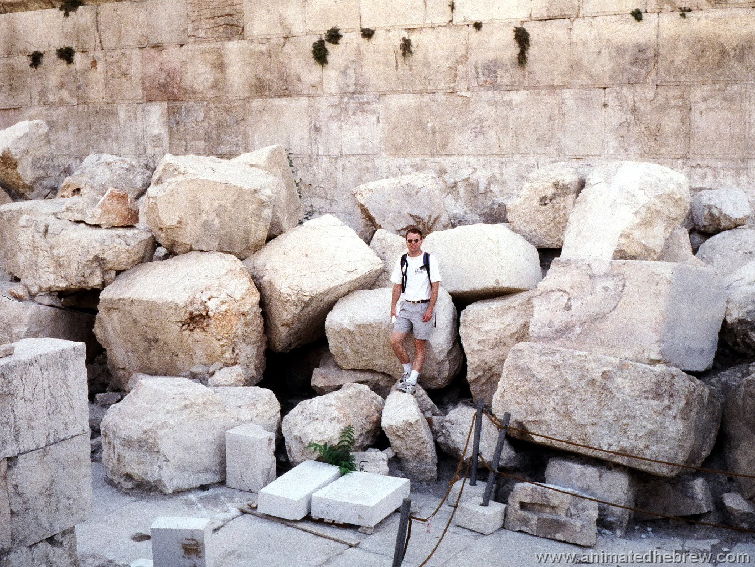
Temple Stones (2000 AD) Les pierres du Temple (2000 après J.C.)

Slide 19
Luc 21:21-22 Alors, que ceux qui seront en Judée fuient dans les montagnes, que ceux qui seront au milieu de Jérusalem en sortent, et que ceux qui seront dans les champs n'entrent pas dans la ville. ²² Car ce seront des jours de vengeance, pour l'accomplissement de tout ce qui est écrit.
Luke 21:21-22 Then let those who are in Judea flee to the mountains, and let those who are inside the city depart, and let not those who are out in the country enter it, ²² for these are days of vengeance, to fulfill all that is written.

Slide 20
Luc 21:21-22 Alors, que ceux qui seront en Judée fuient dans les montagnes, que ceux qui seront au milieu de Jérusalem en sortent, et que ceux qui seront dans les champs n'entrent pas dans la ville. ²² Car ce seront des jours de vengeance, pour l'accomplissement de tout ce qui est écrit.
Luke 21:21-22 Then let those who are in Judea flee to the mountains, and let those who are inside the city depart, and let not those who are out in the country enter it, ²² for these are days of vengeance, to fulfill all that is written.

Slide 21
Luc 21:21-22 Alors, que ceux qui seront en Judée fuient dans les montagnes, que ceux qui seront au milieu de Jérusalem en sortent, et que ceux qui seront dans les champs n'entrent pas dans la ville. ²² Car ce seront des jours de vengeance, pour l'accomplissement de tout ce qui est écrit.
Luke 21:21-22 Then let those who are in Judea flee to the mountains, and let those who are inside the city depart, and let not those who are out in the country enter it, ²² for these are days of vengeance, to fulfill all that is written.

Slide 22
Today
Aujourd'hui
2014

Slide 23
Year 1
Année 1
Today
Aujourd'hui
2014

Slide 24
1 A.D.
1 après Jésus-Christ
Today
Aujourd'hui
2014

Slide 25
1 B.C.
1 avant Jésus-Christ
1 A.D.
1 après Jésus-Christ
Today
Aujourd'hui
2014

Slide 26
1 B.C.
1 avant Jésus-Christ
1 A.D.
1 après Jésus-Christ
Today
Aujourd'hui
2014
1534 AD
Jacques Cartier plante une croix dans le sol de la péninsule de Gaspé et prend possession du territoire au nom du Roi de France.
par exemple

Slide 27
1 B.C.
1 avant Jésus-Christ
1 A.D.
1 après Jésus-Christ
Today
Aujourd'hui
2014
1517 AD
Martin Luther
95 theses
1534 AD
Jacques Cartier plante une croix dans le sol de la péninsule de Gaspé et prend possession du territoire au nom du Roi de France.
par exemple

Slide 28
1 B.C.
1 avant Jésus-Christ
1 A.D.
1 après Jésus-Christ
Today
Aujourd'hui
2014
410 AD
Le sac de Rome
1517 AD
Martin Luther
95 theses
1534 AD
Jacques Cartier plante une croix dans le sol de la péninsule de Gaspé et prend possession du territoire au nom du Roi de France.
par exemple

Slide 29
1 B.C.
1 avant Jésus-Christ
1 A.D.
1 après Jésus-Christ
Today
Aujourd'hui
2014
323 BC
Alexandre le Grand meurt
410 AD
Le sac de Rome
1517 AD
Martin Luther
95 theses
1534 AD
Jacques Cartier plante une croix dans le sol de la péninsule de Gaspé et prend possession du territoire au nom du Roi de France.
par exemple

Slide 30
1 B.C.
1 avant Jésus-Christ
1 A.D.
1 après Jésus-Christ
Today
Aujourd'hui
2014
776 BC
Les premiers
Jeux Olympiques
323 BC
Alexandre le Grand meurt
410 AD
Le sac de Rome
1517 AD
Martin Luther
95 theses
1534 AD
Jacques Cartier plante une croix dans le sol de la péninsule de Gaspé et prend possession du territoire au nom du Roi de France.
par exemple

Slide 31
Jesus
30
2014

Slide 32
Jesus
70 AD
30
70
2014

Slide 33
Jesus
70 AD
30
70
2014
Temple destroyed by Romans.
Le Temple est détruit par les Romains.
The event is named after the date, like 911.
L'événement est nommé d'après la date, comme 911.

Slide 34
Matt 24; Luc 21
Jesus
70 AD
Abomination
30
70
2014
Temple destroyed
Le Temple est détruit

Slide 35
Luc 21:21-22 Alors, que ceux qui seront en Judée fuient dans les montagnes, que ceux qui seront au milieu de Jérusalem en sortent, et que ceux qui seront dans les champs n'entrent pas dans la ville. ²² Car ce seront des jours de vengeance, pour l'accomplissement de tout ce qui est écrit.
Luke 21:21-22 Then let those who are in Judea flee to the mountains, and let those who are inside the city depart, and let not those who are out in the country enter it, ²² for these are days of vengeance, to fulfill all that is written.

Slide 36
Matthieu 24:15 C'est pourquoi, lorsque vous verrez l'abomination de la désolation, dont a parlé le prophète Daniel, établie en lieu saint, -que celui qui lit fasse attention !
Matthew 24:15 "So when you see the abomination of desolation spoken of by the prophet Daniel, standing in the holy place (let the reader understand),

Slide 37
Daniel
Jesus
70 AD
Abomination
~500 BC
30
70
2014
Temple destroyed
Le Temple est détruit

Slide 38
Daniel
Jesus
70 AD
Abomination
~500 BC
30
70
2014
Temple destroyed
Le Temple est détruit

Slide 39
Daniel 9:27 Il fera une solide alliance avec plusieurs pour une semaine, et au milieu de la semaine il fera cesser le sacrifice et l'offrande; le dévastateur commettra les choses les plus abominables, jusqu'à ce que la ruine et ce qui a été résolu fondent sur le dévastateur.
Daniel 9:27 And he shall make a strong covenant with many for one week, and for half of the week he shall put an end to sacrifice and offering. And on the wing of abominations shall come one who makes desolate, until the decreed end is poured out on the desolator."

Slide 40
Daniel 11:31 Des troupes se présenteront sur son ordre; elles profaneront le sanctuaire, la forteresse, elles feront cesser le sacrifice perpétuel, et dresseront l'abomination du dévastateur.
Daniel 11:31 Forces from him shall appear and profane the temple and fortress, and shall take away the regular burnt offering. And they shall set up the abomination that makes desolate.

Slide 41
Daniel 12:11 Depuis le temps où cessera le sacrifice perpétuel, et où sera dressée l'abomination du dévastateur, il y aura mille deux cent quatre-vingt-dix jours.
Daniel 12:11 And from the time that the regular burnt offering is taken away and the abomination that makes desolate is set up, there shall be 1,290 days.

Slide 42
Daniel
Antiochus IV
Jesus
70 AD
Abomination
Abomination
~500 BC
167 BC
30
70
2014
Temple destroyed
Le Temple est détruit

Slide 43
Daniel 8:13 J'entendis parler un saint; et un autre saint dit à celui qui parlait: Pendant combien de temps s'accomplira la vision sur le sacrifice perpétuel et sur le péché dévastateur ? Jusqu'à quand le sanctuaire et l'armée seront-ils foulés ?
Daniel 8:13 Then I heard a holy one speaking, and another holy one said to the one who spoke, "For how long is the vision concerning the regular burnt offering, the transgression that makes desolate, and the giving over of the sanctuary and host to be trampled underfoot?"

Slide 44
Daniel 8:14 Et il me dit: Deux mille trois cents soirs et matins; puis le sanctuaire sera purifié.
Daniel 8:14 And he said to me, "For 2,300 evenings and mornings. Then the sanctuary shall be restored to its rightful state."

Slide 45
Daniel
Antiochus IV
Jesus
70 AD
Abomination
Abomination
~500 BC
167 BC
30
70
2014
The Temple is profaned
Le temple est profané
Temple destroyed
Le Temple est détruit

Slide 46
Matthieu 24:21 Car alors, la détresse sera si grande qu'il n'y en a point eu de pareille depuis le commencement du monde jusqu'à présent, et qu'il n'y en aura jamais.
Matthew 24:21 For then there will be great tribulation, such as has not been from the beginning of the world until now, no, and never will be.

Slide 47
Matthieu 24:21 Car alors, la détresse sera si grande qu'il n'y en a point eu de pareille depuis le commencement du monde jusqu'à présent, et qu'il n'y en aura jamais.
Matthew 24:21 For then there will be great tribulation, such as has not been from the beginning of the world until now, no, and never will be.

Slide 48
Daniel
Antiochus IV
Jesus
70 AD
Future?
Abomination
Abomination
Abomination ?
~500 BC
167 BC
30
70
2014
The Temple is profaned
Le temple est profané
Temple destroyed
Le Temple est détruit

Slide 49
Daniel
Antiochus IV
Jesus
70 AD
Future?
Abomination
Abomination
Abomination ?
~500 BC
167 BC
30
70
2014
The Temple is profaned
Le temple est profané
Temple destroyed
Le Temple est détruit

Slide 50
2 Thessaloniciens 2:1-2 Pour ce qui concerne l'avènement de notre Seigneur Jésus -Christ et notre réunion avec lui, nous vous prions, frères, ² de ne pas vous laisser facilement ébranler dans votre bon sens, et de ne pas vous laisser troubler, soit par quelque inspiration, soit par une parole, ou par une lettre qui semblerait venir de nous, comme si le jour du Seigneur était déjà là.
2 Thessalonians 2:1-2 Now concerning the coming of our Lord Jesus Christ and our being gathered together to him, we ask you, brothers, ² not to be quickly shaken in mind or alarmed, either by a spirit or a spoken word, or a letter seeming to be from us, to the effect that the day of the Lord has come.

Slide 51
2 Thessaloniciens 2:3-4 Que personne ne vous séduise d 'aucune manière; car il faut que l'apostasie soit arrivée auparavant, et qu'on ait vu paraître l'homme impie, le fils de la perdition, ⁴ l'adversaire qui s'élève au-dessus de tout ce qu'on appelle Dieu ou de ce qu'on adore; il va jusqu'à s'asseoir 'asseoir dans le temple de Dieu, se proclamant lui-même Dieu.
2 Thessalonians 2:3-4 Let no one deceive you in any way. For that day will not come, unless the rebellion comes first, and the man of lawlessness is revealed, the son of destruction, ⁴ who opposes and exalts himself against every so-called god or object of worship, so that he takes his seat in the temple of God, proclaiming himself to be God.

Slide 52
2 Thessaloniciens 2:5 Ne vous souvenez -vous pas que je vous disais ces choses, lorsque j'étais encore chez vous ?
2 Thessalonians 2:5 Do you not remember that when I was still with you I told you these things?

Slide 53
2 Thessaloniciens 2:6 Et maintenant vous savez ce qui le retient, afin qu 'il ne paraisse qu'en son temps.
2 Thessalonians 2:6 And you know what is restraining him now so that he may be revealed in his time.

Slide 54
2 Thessaloniciens 2:7-8 Car le mystère de l'iniquité agit déjà; il faut seulement que celui qui le retient encore ait disparu. ⁸ Et alors paraîtra l'impie, que le Seigneur Jésus détruira par le souffle de sa bouche, et qu'il écrasera par l'éclat de son avènement.
2 Thessalonians 2:7-8 For the mystery of lawlessness is already at work. Only he who now restrains it will do so until he is out of the way. ⁸ And then the lawless one will be revealed, whom the Lord Jesus will kill with the breath of his mouth and bring to nothing by the appearance of his coming.

Slide 55
2 Thessaloniciens 2:9-10 L'apparition de cet impie se fera, par la puissance de Satan, avec toutes sortes de miracles, de signes et de prodiges mensongers, ¹⁰ et avec toutes les séductions de l'iniquité pour ceux qui périssent parce qu 'ils n'ont pas reçu l'amour de la vérité pour être sauvés.
2 Thessalonians 2:9-10 The coming of the lawless one is by the activity of Satan with all power and false signs and wonders, ¹⁰ and with all wicked deception for those who are perishing, because they refused to love the truth and so be saved.

Slide 56
2 Thessaloniciens 2:11-12 Aussi Dieu leur envoie -t-il une puissance d'égarement, pour qu'ils croient au mensonge, ¹² afin que tous ceux qui n'ont pas cru à la vérité, mais qui ont pris plaisir à l'injustice, soient condamnés.
2 Thessalonians 2:11-12 Therefore God sends them a strong delusion, so that they may believe what is false, ¹² in order that all may be condemned who did not believe the truth but had pleasure in unrighteousness.

Slide 57
2 Thessaloniciens 2:3-4 Que personne ne vous séduise d 'aucune manière; car il faut que l'apostasie soit arrivée auparavant, et qu'on ait vu paraître l'homme impie, le fils de la perdition, ⁴ l'adversaire qui s'élève au-dessus de tout ce qu'on appelle Dieu ou de ce qu'on adore; il va jusqu'à s'asseoir 'asseoir dans le temple de Dieu, se proclamant lui-même Dieu.
2 Thessalonians 2:3-4 Let no one deceive you in any way. For that day will not come, unless the rebellion comes first, and the man of lawlessness is revealed, the son of destruction, ⁴ who opposes and exalts himself against every so-called god or object of worship, so that he takes his seat in the temple of God, proclaiming himself to be God.

Slide 58
Daniel
Antiochus IV
Jesus
70 AD
Future?
Abomination
Abomination
Abomination ?
~500 BC
167 BC
30
70
2014
The Temple is profaned
Le temple est profané
Temple destroyed
Le Temple est détruit
man of lawlessness
in temple of God
l'homme impie
dans le temple de Dieu
?

